Slide 1
Трофазни систем

Slide 2
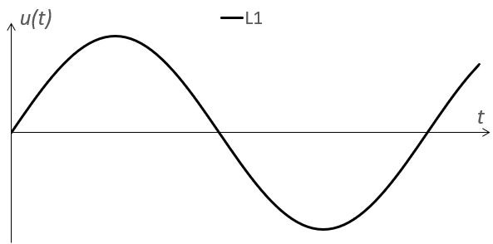
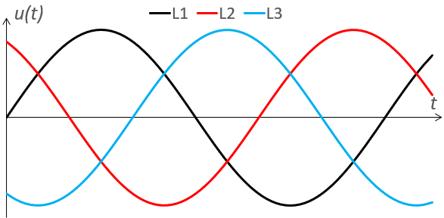

















Временски дијаграм
Фазни дијаграм
R
R
S
T
$${\underline{U}}_{S}$$
$$230\sqrt{2}$$
$${\underline{U}}_{L1}$$
400V
$$120°$$
$$2π/3$$
230V
$$−325$$
$$120°$$
T/3
T/3
T/3
$$2π/3$$
T
$${\underline{U}}_{R}$$
$$2π/3$$
$${\underline{U}}_{L3}$$
$$120°$$
U_{R}, U_{S} и U_{T} – Фазни напони. Напони између фазе и нуле.
U_{L1}, U_{L2} и U_{L3} – Линијски напони. Напони између двије фазе.
$${\underline{U}}_{L2}$$
$$U_{L}=\sqrt{3} U_{R}$$
$$=1,73 U_{R}$$
$$U_{N}=0$$
$${\underline{U}}_{T}$$

Slide 3
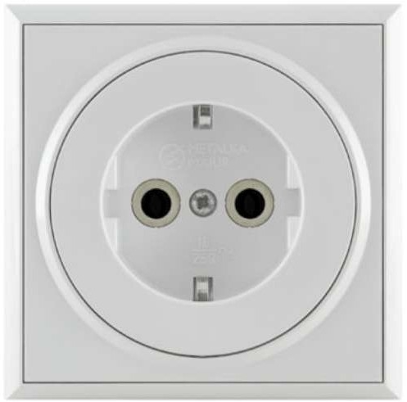
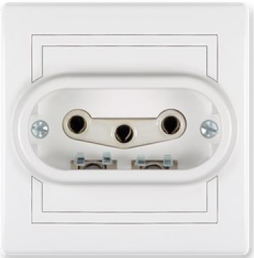
Монофазна утичница
Трофазна утичница
Фазе:
L1, L2 и L3 или
R, S, T
Уземљење
Није под напоном.
Штити од струјног удара.
N
Нула и фаза
L
Један контакт је на 0V, а потенцијал другог је наизмјеничан.
Уземљење
Нула: N или 0
Напон између фазе и нуле:
f=50Hz U=220-230V

Slide 4
Трофазни систем
КУЋА
ЕЛЕКТРАНА
L1
R
L2
S
L3
T
230V
N
0
230V
230V
Синусоидалан напон
50 Hz
230V
400V
R
R

Slide 5

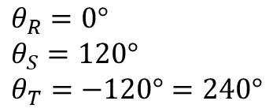


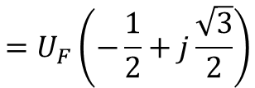


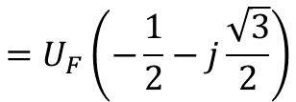
Комплексна представа фазног напона
$$U_{F}$$
- ефективна вриједност фазног напона. Иста за све фазе. Европа: 230V
$$θ_{R}=0° \\ θ_{S}=120° \\ θ_{T}=−120°=240°$$
Почетни углови/ФАЗЕ фазних напона
$${\underline{U}}_{R}=U_{F}\left(\cos{0°}+j\sin{0°}\right)=U_{F}\left(1+j0\right)=U_{F}$$
$$=U_{F}\left(−\frac{1}{2}+j\frac{\sqrt{3}}{2}\right)$$
$$=−\frac{U_{F}}{2}+j\frac{\sqrt{3}}{2}U_{F}$$
$${\underline{U}}_{S}=U_{F}\left(\cos{120°}+j\sin{120°}\right)$$
$$=U_{F}\left(−\frac{1}{2}−j\frac{\sqrt{3}}{2}\right)$$
$$=−\frac{U_{F}}{2}−j\frac{\sqrt{3}}{2}U_{F}$$
$${\underline{U}}_{T}=U_{F}\left(\cos{(−120°)}+j\sin{(−120°)}\right)$$

Slide 6


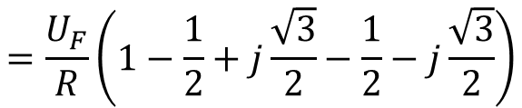

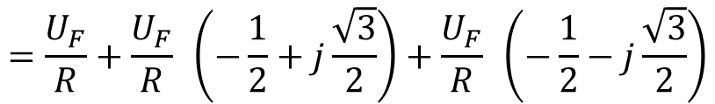


Нултна струја
Уколико су све фазе једнако оптерећене и све струје су у фази са напонима, струја кроз нулти проводник (води ван објекта) је нула.
L1
I_{L1}
R
L2
I_{L2}
R
L3
I_{L3}
N
I_{N}
R
$${\underline{I}}_{L1}=\frac{U_{L1}}{R}=\frac{U_{F}}{R}$$
$${\underline{I}}_{N}={\underline{I}}_{L1}+{\underline{I}}_{L2}+{\underline{I}}_{L3}$$
${\underline{I}}_{L2}=\frac{U_{L2}}{R}=\frac{U_{F}}{R}$ $\left(−\frac{1}{2}+j\frac{\sqrt{3}}{2}\right)$
$$=\frac{U_{F}}{R}+\frac{U_{F}}{R} \left(−\frac{1}{2}+j\frac{\sqrt{3}}{2}\right)+\frac{U_{F}}{R} \left(−\frac{1}{2}−j\frac{\sqrt{3}}{2}\right)$$
${\underline{I}}_{L3}=\frac{U_{L3}}{R}=\frac{U_{F}}{R}$ $\left(−\frac{1}{2}−j\frac{\sqrt{3}}{2}\right)$
$$=\frac{U_{F}}{R}\left(1−\frac{1}{2}+j\frac{\sqrt{3}}{2}−\frac{1}{2}−j\frac{\sqrt{3}}{2}\right)$$
$$=\frac{U_{F}}{R}\left(0\right)=0A$$

